Slide 1
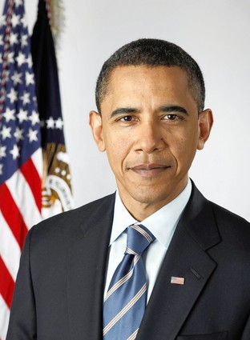
Барак Обама – 44 президент США
Презентацию выполнила
учитель истории
МОУ «ТСШ №2
имени А. С. Пушкина»
Тидва Ольга Ивановна
Г. Тирасполь

Slide 2
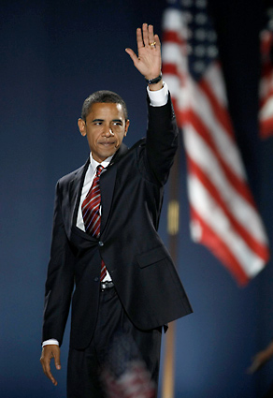
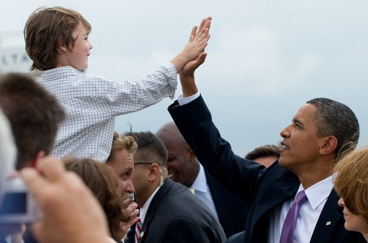
44-й президент США, был избран в 2008 году, переизбран в 2012 году. Баллотировался на этот пост от Демократической партии, стал первым в истории Соединенных Штатов темнокожим главой государства. Ранее (2005-2008) был сенатором от штата Иллинойс. После 2004 года являлся одним из самых популярных политиков-демократов в США. В 2009 году стал лауреатом Нобелевской премии мира.

Slide 3
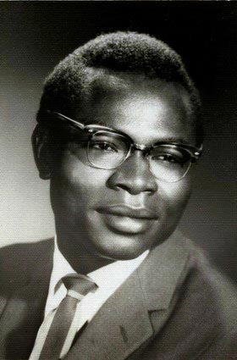
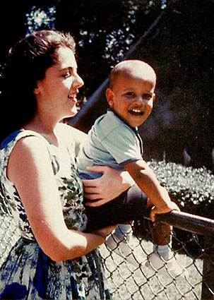
Барак Хусейн Обама-младший родился 4 августа 1961 года в Гонолулу, столице штата Гавайи. Его родители познакомились в Гавайском университете в группе по изучению русского языка. Отец, черный кениец Барак Хусейн Обама-старший в детстве был пастухом, но смог получить государственную стипендию и приехал в США изучать экономику. Мать, белая американка Стэнли Энн Данхэм , изучала антропологию. Когда сыну исполнилось два года, Обама-старший один уехал в Кению, где получил должность экономиста в аппарате правительства. С женой он развелся и до своей смерти в автокатастрофе в 1982 году видел сына единственный раз.
Барак - старший
Обама с матерью Энн

Slide 4
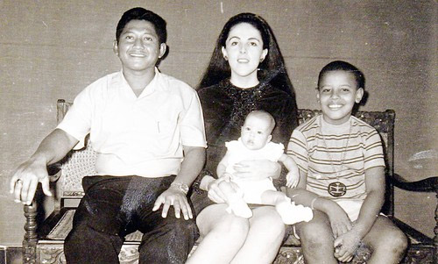
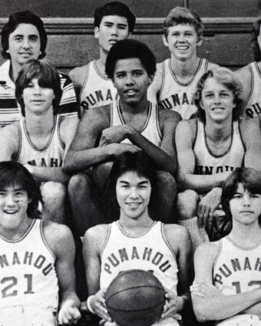
Семья Обамы
Вместе с матерью и отчимом Лоло Соэторо Обама отправился в Индонезию, где провел четыре года, учился в одной из государственных школ Джакарты. Затем он вернулся на Гавайи, жил с родителями матери. В 1979 году Обама окончил привилегированную частную школу Пунахоу в Гонолулу. В школьные годы увлекался баскетболом и в составе команды Пунахаоу в 1979 году выиграл чемпионат штата.
Выиграли чемпионат штата

Slide 5
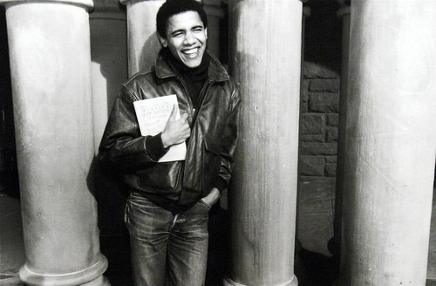
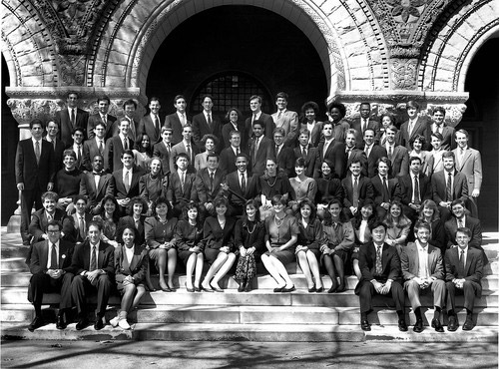
В 1988 году Обама поступил в школу права Гарвардского университета, где в 1990 году стал первым темнокожим главным редактором университетского издания. В гарвардской школе права этот пост считался самым высоким для студентов. В 1991 году Обама получил диплом доктора права с отличием и вернулся в Чикаго, где занялся юридической практикой. В основном он защищал в суде жертв разных видов дискриминации. До 2004 года Обама преподавал в школе права Чикагского университета.
Обама в Гарварде
Юридическая школа Гарварда

Slide 6
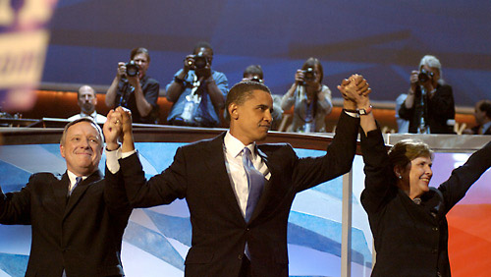
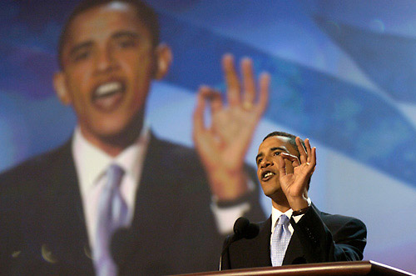
Политическая карьера Обамы началась в сенате штата Иллинойс, где он в течение восьми лет, с 1997 по 2004 год, представлял Демократическую партию. В 2000 году Обама предпринял попытку баллотироваться на выборах в Палату представителей, но проиграл праймериз действующему конгрессмену Бобби Рашу – бывшему участнику движения "Черные пантеры". В сенате штата Обама сотрудничал как с демократами так и республиканцами.
Сенатор штата Иллинойс Барак Обама,
кандидат в Сенат США
Национальный съезд Демократической партии

Slide 7
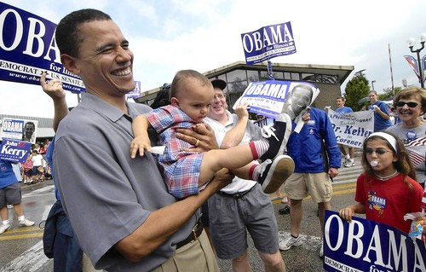
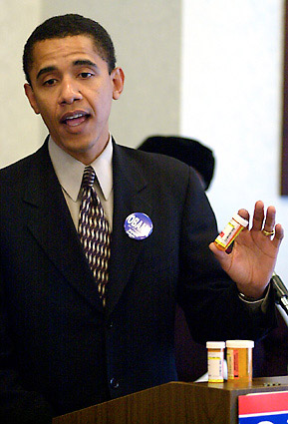
Представители двух партий вместе работали над государственными программами поддержки малообеспеченных семей посредством сокращения налогов. Обама выступал как активный сторонник развития дошкольного образования. Поддерживал меры по ужесточению контроля над работой следственных органов. В 2002 году Обама получил известность благодаря своей речи на антивоенном митинге в Чикаго, в которой он осудил администрацию Джордша Буша по вторжению в Ирак.
Обама проводит кампанию в штате Иллинойс
План реформы здравоохранения

Slide 8
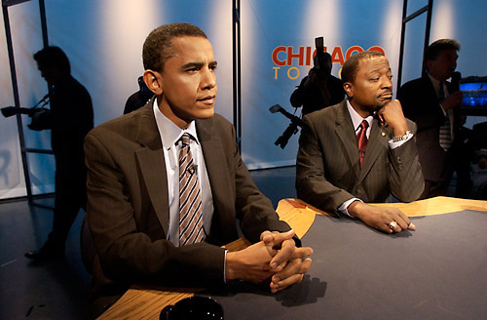
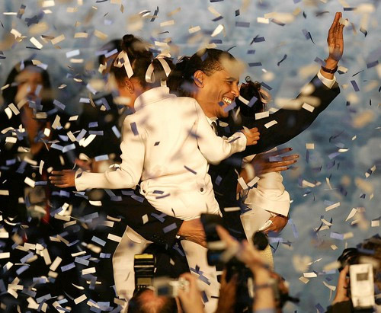
На выборах в Сенат Обама с большим преимуществом победил республиканца Алана Кейеса . К исполнению обязанностей он приступил 4 января 2005 года и стал пятым в истории США темнокожим сенатором. Обама вошел в состав нескольких комитетов: по проблемам окружающей среды и общественным работам, по делам ветеранов и по международным отношениям.
Барак Обама и кандидат от республиканцев Алан Кейс
Барак Обама избран в Сенат Соединенных Штатов

Slide 9
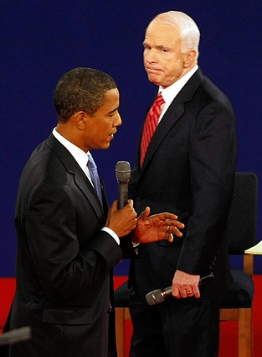
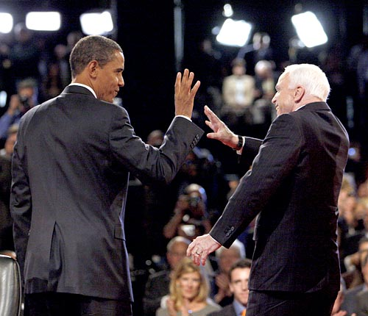
10 февраля на митинге в городе Спрингфилд, штат Иллинойс, Обама объявил о своем вступлении в президентскую гонку. В случае победы он пообещал вывести американские войска из Ирака. Наряду с иракской кампанией, он подверг администрацию Буша критике за недостаточные успехи в борьбе с зависимостью от нефтяных поставок и в развитии системы образования.
Заключительные дебаты Обамы и Маккейна перед выборами

Slide 10
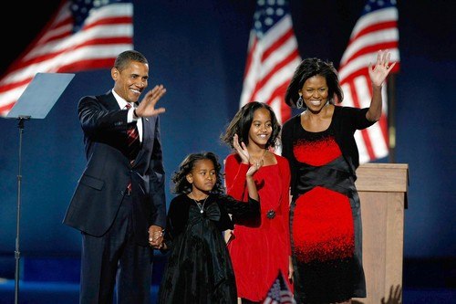
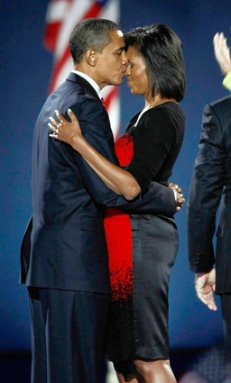
Обама одержал победу на выборах 4 ноября, заручившись голосами 51 процента избирателей и получив более 300 голосов выборщиков при 270 необходимых для победы. Инаугурация первого темнокожего президента США состоялась 20 января 2009 года.
Семья поздравляет Обаму
Президент Барак Обама
Жена Мишель поздравляет мужа

Slide 11
Ссылки на изображения
1 слайд http://www.barackobama.ru/res/fd/82.jpg
2 слайд http://www.barackobama.ru/res/fd/135.jpg
2 слайд http://www.barackobama.ru/res/fd/boyx.jpg
3 слайд http://www.barackobama.ru/res/fd/11.jpg
3 слайд http://www.barackobama.ru/res/fd/5.jpg
4 слайд http://www.barackobama.ru/res/fd/13.jpg
4 слайд http://www.barackobama.ru/res/fd/16.jpg
5 слайд http://www.barackobama.ru/res/fd/25.jpg
5 слайд http://www.barackobama.ru/res/fd/24.jpg
6 слайд http://www.barackobama.ru/res/fd/36.jpg
6 слайд http://www.barackobama.ru/res/fd/35.jpg
7 слайд http://www.barackobama.ru/res/fd/34.jpg
7 слайд http://www.barackobama.ru/res/fd/30.jpg
8 слайд http://www.barackobama.ru/res/fd/43.jpg
8 слайд http://www.barackobama.ru/res/fd/42.jpg
9 слайд http://www.barackobama.ru/res/fd/121.jpg
9 слайд http://www.barackobama.ru/res/fd/116.jpg
10 слайдhttp://www.barackobama.ru/res/fd/135.jpg
10 слайдhttp://www.barackobama.ru/res/fd/133.jpg
10 слайдhttp://www.barackobama.ru/res/fd/132.jpg

